Slide 1
VPE 教程
Memory Maker
管理一场完整的会议周期
面向教育副主席 (VPE) 的分步操作指南
生成于 2026-06-22 · Memory Maker BETA · 俱乐部内部培训使用

Slide 2
1
2
3
4
5
幻灯片 4–11 · 创建会议、搭建议程、开放角色预订
幻灯片 12–13 · SAA 负责签到，VPE 保持畅通
幻灯片 14–17 · 发布 → 启动 → 应对变更 → 结束
幻灯片 18–22 · 唱票、演讲记录、Pathways、归档
幻灯片 23–28 · 状态流转、权限、常见坑、术语表
CONTENTS · 目录
本教程涵盖的内容
阶段一 — 会前规划
阶段二 — 接待签到
阶段三 — 现场会议
阶段四 — 收尾与记录
参考
Memory Maker — VPE Tutorial
2 / 28

Slide 3
OVERVIEW · 概览
会议周期的四个阶段
1
2
3
4
会前规划
接待签到
现场会议
收尾与记录
T-7 → T-1 天
T-0 18:30
T-0 19:00–21:00
T+0 → T+1
搭建议程并 开放预订
SAA 为宾客和 会员签到
发布 → 启动 → 应对 → 结束
唱票、记录演讲、 归档
→ VPE 主导阶段一与阶段三，协作阶段四，阶段二保持畅通即可。
Memory Maker — VPE Tutorial
3 / 28

Slide 4
PHASE 1 · 阶段 1
会前规划
T-7 至 T-1 天 · VPE 的主要工作阶段
4 / 28

Slide 5
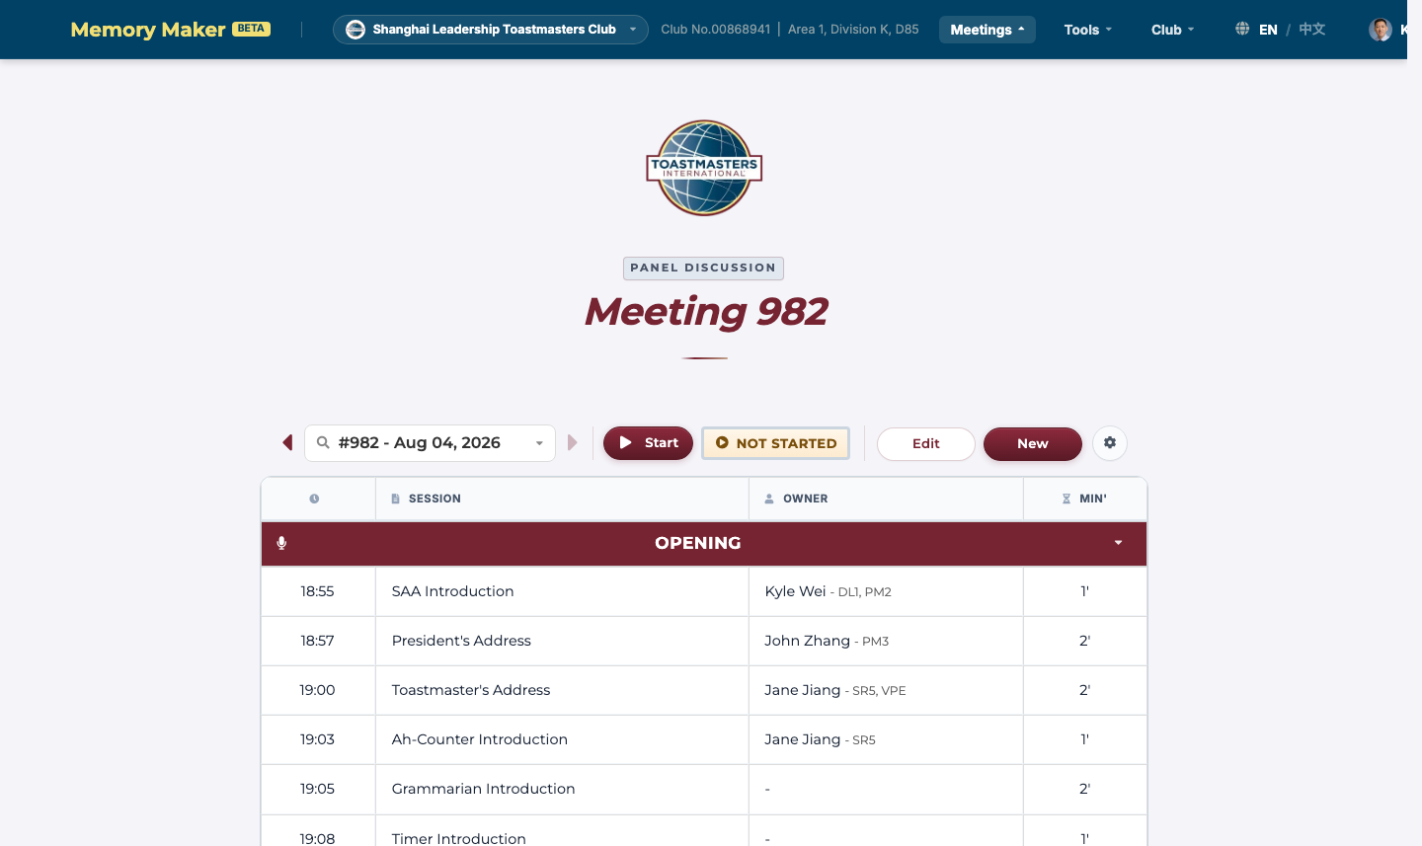
STEP 1.1 · 步骤 1.1
打开议程页面
议程页面是所有会议相关操作的主页。
■ 路由 — /agenda — 也可通过顶部导航的 Meetings 进入
■ 会议选择器 — 使用下拉菜单选择要操作的会议
■ 状态组 — 显示当前会议的状态：Unpublished / Not Started / Running / Finished / Cancelled
■ 议程表格 — 列出所有环节：时间、角色、负责人、项目、校验标志
/agenda 页面 — 会议 #982（2026-08-04），状态：Not Started
Memory Maker — VPE Tutorial
5 / 28

Slide 6
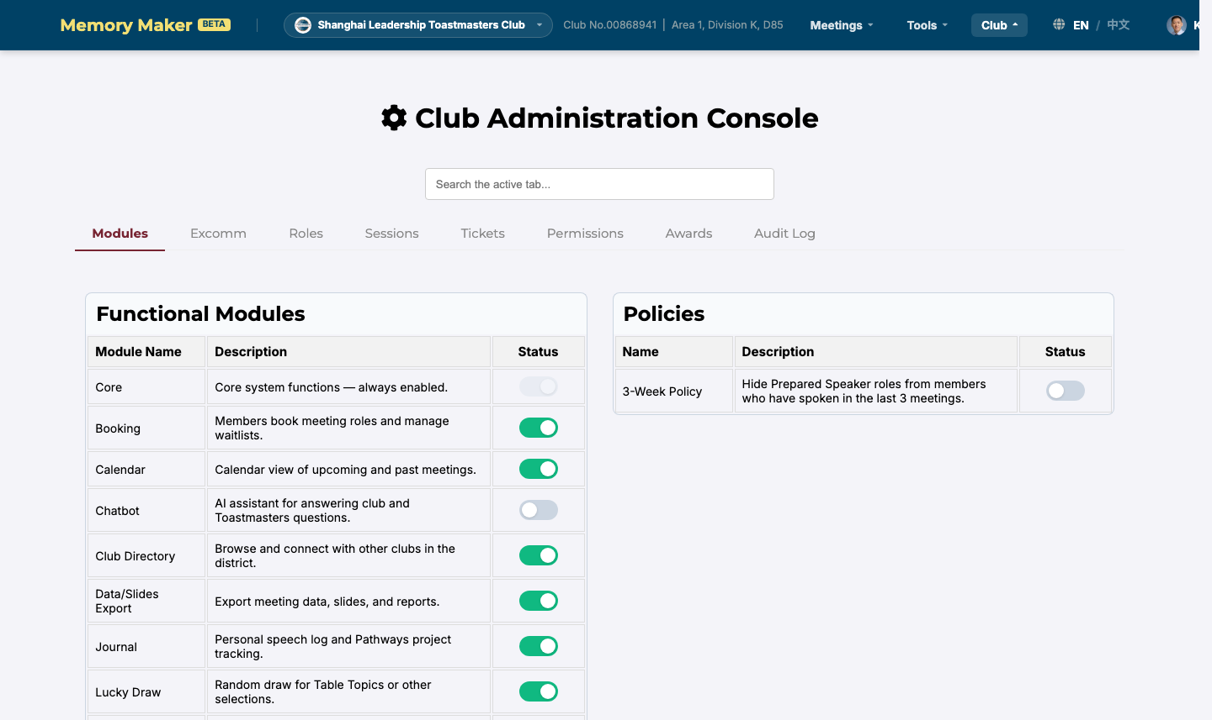
STEP 1.2 · 步骤 1.2
从模板创建会议
填写日期、主题与模板，建立新会议。
■ 点击新建 — 在议程编辑器顶部，或通过右上角菜单
■ 填写表单 — 日期、会议编号、标题/主题、副标题、类型、媒体链接、模板
■ 模板文件 — 决定默认的议程项目（例如标准俱乐部会议）
■ 保存 — POST /agenda/create — 需要 MEETING_CREATE 权限
设置 → 模块 — 生成幻灯片前请确认 'Data/Slides Export' 已开启
Memory Maker — VPE Tutorial
6 / 28

Slide 7
STEP 1.3 · 步骤 1.3
搭建议程
对每个环节进行内联编辑：时间、角色、项目以及会议级字段。
■ 增删环节 — 使用表格底部的行控件
■ 调整顺序 — 拖动行把手，或使用上下箭头
■ 编辑开始时间 — 点击时间单元格，输入 24h 制 HH:MM — 冲突会标红
■ 每日一词 (WOD) — 在顶部 wod-display 区块设置
■ GE 模式 — ge_mode 下拉框控制总评人报告风格
■ 红色徽标 — 表示校验问题 — 发布前先解决
议程表格 — 每一行都可以内联编辑
Memory Maker — VPE Tutorial
7 / 28

Slide 8
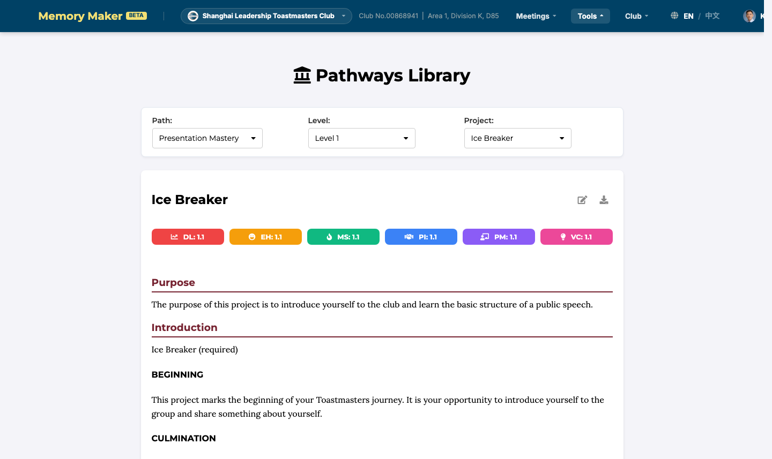
STEP 1.4 · 步骤 1.4
为备稿演讲添加项目
备稿演讲环节标记为 Valid_for_Project = true，需要绑定 Pathways 项目。
■ 点击项目单元格 — 在该备稿演讲所在行
■ 选择路径 — 例如 Dynamic Leadership、Presentation Mastery
■ 选择项目 — 例如 Level 1 — Ice Breaker
■ 可选标题 — 会显示在幻灯片和演讲记录中
■ 如未定 — 留空即可 — 会议启动 (Start) 前补上
Pathways Library — 备稿演讲项目目录
Memory Maker — VPE Tutorial
8 / 28

Slide 9
STEP 1.5 · 步骤 1.5
开放角色预订
发布 (Publish) 后，所有会员即可预订角色。
■ 点击 Publish — 在议程页面的状态组中
■ 确认提示 — Memory Maker 会提醒你预订将对全体会员开放
■ 状态切换 — Unpublished → Not Started
■ 会员可见 /booking — 自助预订与候补名单启用
■ 提示 — 发布后调整议程结构会更麻烦，请先定稿
议程页面状态组 — 点击 Publish 开放预订
Memory Maker — VPE Tutorial
9 / 28

Slide 10
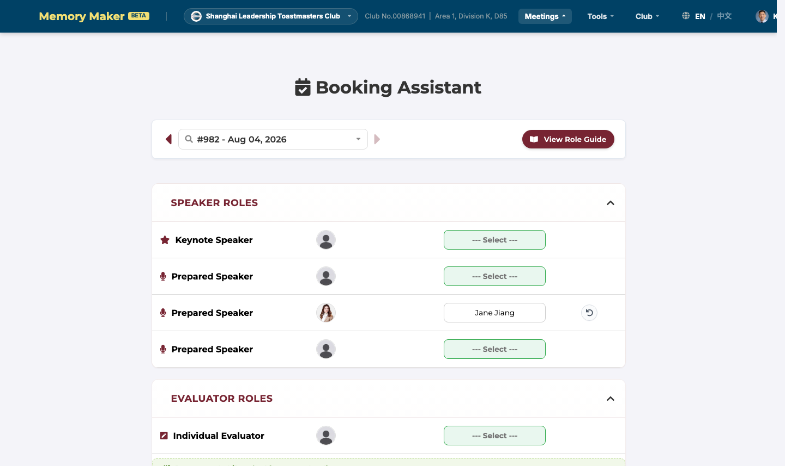
STEP 1.6 · 步骤 1.6
预订或分配角色
会员自助预订；你负责填补空缺槽位、分配评估人。
■ 会员自助预订 — 访问 /booking，选会议，点击槽位
■ 候补名单 — 已满的槽位显示「加入候补」 — 负责人取消时自动提升
■ 干部分配 — 在议程页面点击负责人单元格，选择联系人
■ 提前 24–48 小时补位 — 填补必需的空白角色；为演讲分配评估人
■ 提示 — 会前 1–2 天查看 Planner，了解会员的预订意向
/booking — 会员看到的预订助手页面
Memory Maker — VPE Tutorial
10 / 28

Slide 11
STEP 1.7 · 步骤 1.7
会前一天自查清单
在会议前一天逐项过一遍。
■ 议程中没有红色校验徽标
■ 每个备稿演讲都已绑定 Pathways 项目
■ 每个必需角色都有负责人（或有意留空由 TME 现场找人）
■ 每日一词已设置，演讲者已了解词义
■ 幻灯片已生成并保存到笔记本
■ 已与 SAA 确认当晚由谁负责发布和唱票
■ 全部打勾后，你就可以进入阶段三
Memory Maker — VPE Tutorial
11 / 28

Slide 12
PHASE 2 · 阶段 2
接待签到
T-0 18:30 · 由 SAA 主导 — 你只需保持畅通
12 / 28

Slide 13
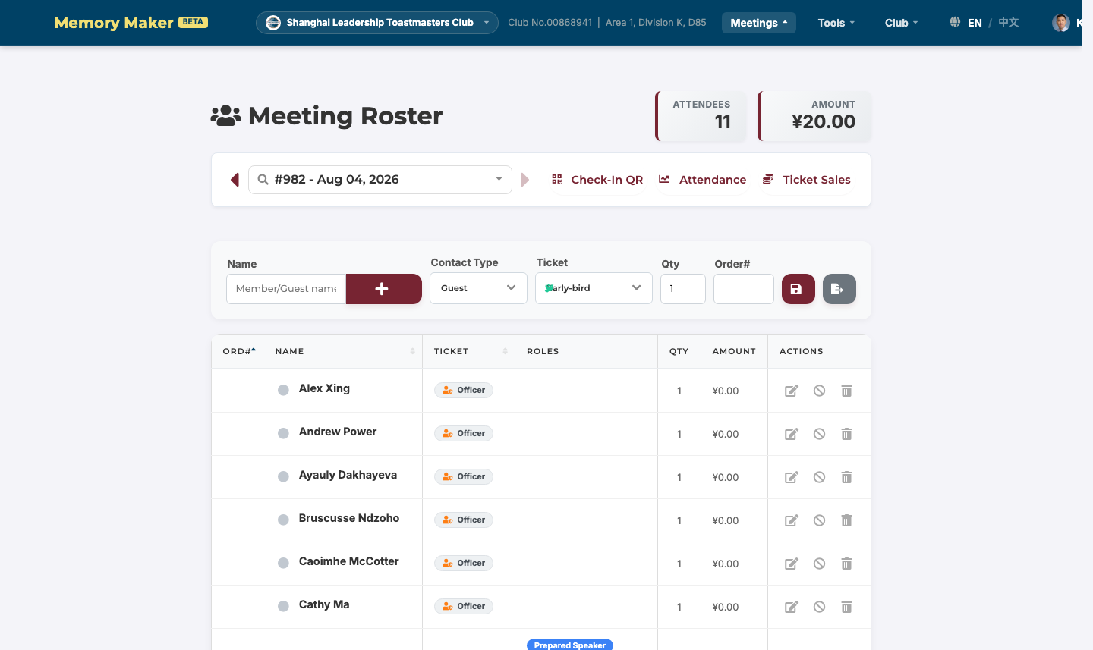
STEP 2.1 · 步骤 2.1
接待与签到
SAA 在门口接待；你只需确认会议已就绪、可以发布。
■ 路由 — /roster — SAA 在宾客和会员到达时录入
■ 票种 — Early-bird / Walk-in / Officer — 顺序号自动计算
■ 实时 KPI — 顶部显示总出席人数和收入
■ 你的任务 — 保持畅通。在 SAA 准备好之前不要发布/启动会议
■ 临时编辑 — 会议进行中可临时添加即兴演讲者或花名册条目
/roster — SAA 的签到工具
Memory Maker — VPE Tutorial
13 / 28

Slide 14
PHASE 3 · 阶段 3
现场会议
T-0 19:00–21:00 · 状态按钮是你唯一的控制入口
14 / 28

Slide 15
STEP 3.1 · 步骤 3.1
发布并启动会议
两次点击：Publish（unpublished → not started），然后 Start（not started → running）。
■ Publish — 点击状态组；状态切换为 Not Started
■ 等待 18:55 — 在正式开场前 5 分钟启动
■ 点击 Start — Start_Time 设为当前时间；状态切换为 Running
■ 投票启用 — 会员可在 /voting 提交选票；SAA 实时观察票数
■ 即时编辑 — 会议中可编辑负责人、添加环节、添加即兴演讲者
状态组：Publish → Start → Stop
Memory Maker — VPE Tutorial
15 / 28

Slide 16
STEP 3.2 · 步骤 3.2
应对现场临时变更
常见请求与一分钟内的应对方式。
■ 添加即兴演讲者 — 点击该即兴环节的负责人单元格，选择该会员
■ 替换演讲者 — 点击负责人单元格，清除原负责人，选择新负责人 — 无需刷新页面
■ 临时新增即兴环节 — 使用 Add Session 控件；如需调整顺序可拖动
■ 忘记分配评估人 — 与负责人编辑流程相同 — 从联系人列表中选择即可
■ 所有编辑 — 通过 POST /agenda/update 一次往返完成，原子化校验和持久化
Memory Maker — VPE Tutorial
16 / 28

Slide 17
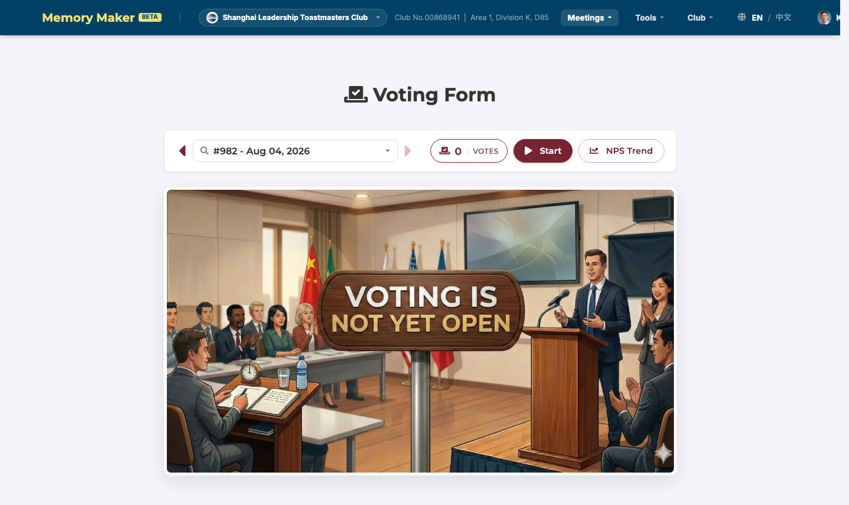
STEP 3.3 · 步骤 3.3
结束会议
点击 Stop。Memory Maker 封存会议并自动执行收尾工作。
■ 点击 Stop — 状态切换为 Finished
■ 唱票 — 获奖者写入投票记录
■ 清理候补名单 — 该会议的所有候补条目被删除
■ Planner 状态同步 — booked → completed, waitlist → obsolete, draft 保持不变
■ 项目自动完成 — 所有 session log 标记为 Completed，元数据同步
/voting — 会议停止时自动唱票
Memory Maker — VPE Tutorial
17 / 28

Slide 18
PHASE 4 · 阶段 4
收尾与记录
T+0 至 T+1 · 确认唱票、记录演讲、归档会议
18 / 28

Slide 19
STEP 4.1 · 步骤 4.1
确认投票结果
SAA 公布结果并运行抽奖；你负责核对数据。
■ 路由 — /voting — 最终票数与获奖者
■ NPS — /voting_nps — 俱乐部层面的满意度趋势
■ SAA 核对名单 — 确认抽奖对象正确
■ 如发现异常 — 请勿直接编辑选票 — 通过 /issues 提交问题单以保留审计轨迹
/voting — Stop 后的最终票数
Memory Maker — VPE Tutorial
19 / 28

Slide 20
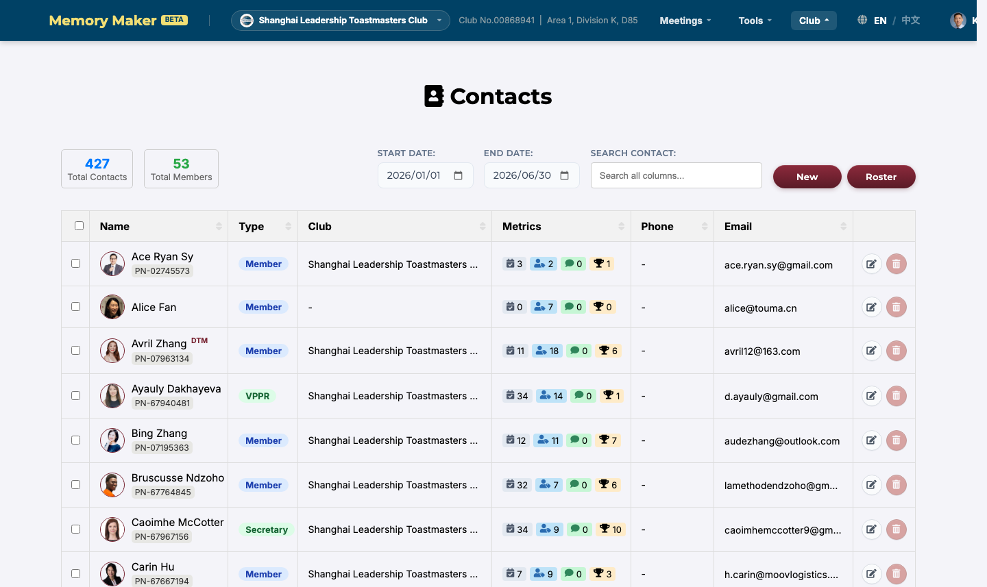
STEP 4.2 · 步骤 4.2
更新媒体链接
关联会议录屏，方便会员日后回看。
■ 回到 /agenda — 在会议头部编辑 Media URL 字段
■ 保存 — 录屏链接已与会议记录关联
■ 出现位置 — 会员可在 Planner 和会议档案中查看
/contacts — 复核每位演讲者的记录
Memory Maker — VPE Tutorial
20 / 28

Slide 21
STEP 4.3 · 步骤 4.3
复核演讲记录与 Pathways
自动完成通常已处理；只需核对几个关键点。
■ /contacts — 确认每位演讲者的项目和级别记录正确
■ 自动完成 — 会议停止时项目状态已切换为 Completed
■ 如项目有误 — 通过 /speech_logs 修正并重新保存 — 元数据会重新同步
■ Pathways 进度 — 访问 /pathway_library 确认已选路径；级别进度自动递增
■ 常见 Bug — 通用占位项目 (ProjectID.GENERIC) 会阻止级别递增 — 替换为真实项目
Pathways Library — 级别跟踪的项目目录
Memory Maker — VPE Tutorial
21 / 28

Slide 22
STEP 4.4 · 步骤 4.4
成就、归档与下一场规划
可选的收尾步骤，以及向下一周期的交接。
■ 成就 — 如俱乐部使用 /achievements，授予新徽章（例如「首次 Ice Breaker」）
■ 归档或删除 — 默认保留已结束会议在档案中；或点击 Delete 硬删除
■ 删除所需权限 — MEETING_CREATE；不可撤销 — 选票、花名册、候补、Planner 条目一并删除
■ 规划下一场 — 如本次会议设立了新先例，更新模板和设置（参见 template-manager-plan.md）
■ 向下一任 VPE 交接 — 在任期交接前说明自定义环节、常见问题等
Memory Maker — VPE Tutorial
22 / 28

Slide 23
REFERENCE · 参考
会议状态流转
单向流转。如需重做一场会议，请新建。
Publish
Start
Stop
Unpublished
Not Started
Running
Finished
从 Finished → Delete（需 MEETING_CREATE 权限）。硬删除：选票、花名册、候补名单、Planner 条目和 session log 全部删除。不可撤销。
停止时的自动操作：
唱票完成 · 候补名单清空 · Planner 中 booked→completed · 项目自动完成 · 联系人元数据重新同步
Memory Maker — VPE Tutorial
23 / 28

Slide 24
REFERENCE · 参考
权限速查表
本教程默认标准 VPE 角色拥有以下权限。
操作
所需权限
创建会议
MEETING_CREATE
编辑议程（环节、每日一词、项目）
MEETING_MANAGE
分配 / 移除角色负责人
MEETING_MANAGE
发布 / 启动 / 结束会议
MEETING_MANAGE
删除已结束的会议
MEETING_CREATE
查看所有会议（含未发布）
MEETING_VIEW_ALL
生成幻灯片 / 导出
MEETING_MANAGE + 模块 'Data/Slides Export'
如果按钮是灰色，说明缺少对应权限。请联系 ClubAdmin 或在 设置 → 用户 中检查。
Memory Maker — VPE Tutorial
24 / 28

Slide 25
REFERENCE · 参考
常见坑
前人踩过的雷。提前规避。
■ 过早发布 — 一旦发布，会员即可预订角色。请先完成结构定稿。
■ 绑定错误的 Pathways 项目 — 错误的项目会污染演讲者记录。如不确定，请询问，不要猜测。
■ 误点 Stop — 会议会被封存。唯一恢复路径是克隆会议或从备份恢复。
■ 忘记分配评估人 — 会前补上。评估人就是评估类环节的负责人。
■ 发布后修改日期 — 会议编号自动重命名；poster 文件也会重命名。修改后请核对两者。
■ 备稿演讲使用了通用项目 — ProjectID.GENERIC 会阻止级别递增。替换为真实项目并重新保存。
Memory Maker — VPE Tutorial
25 / 28

Slide 26
REFERENCE · 参考
术语表
本教程涉及的术语。
■ VPE — 教育副主席 — 负责会议内容与 Pathways 进度跟踪。
■ SAA — 内务副主席 — 负责场地、签到、唱票与抽奖。
■ TME — 当晚主持人 (Toastmaster of the Evening) — 主理现场会议。
■ WOD — 每日一词 (Word of the Day) — 传统上由 Memory Maker 负责；演讲者与 TME 使用。
■ Pathway — 头马学习路径，由跨多个级别的项目组成。
■ Session Log — 议程表中的一行 — 每个议程项对应一行（TME、即兴、演讲、评估等）。
■ Planner — 会员的个人计划：在哪场会议中完成哪个项目。
■ Waitlist — 系统自动管理的队列；已满槽位的候选人在原负责人取消时自动提升。
Memory Maker — VPE Tutorial
26 / 28

Slide 27
REFERENCE · 参考
延伸阅读
本仓库中的相关文档。
SAA — 清单视图
docs/SAA_MemMaker_User_Manual.md
SAA — 网格视图
docs/SAA_User_Manual_Grid.md
所有干部速查
docs/getting_started.md
Pathways 深入
docs/ (搜索 'pathways')
模板编辑
docs/template-manager-plan.md
投票 / 实时更新
docs/MAILBOX_REALTIME_DESIGN.md
用户 / 联系人模型
docs/CONTACT_USER_CLUB_MODEL.md
本教程的源文档（中文）
docs/VPE_MemMaker_Tutorial.zh-CN.md
Memory Maker — VPE Tutorial
27 / 28

Slide 28
准备就绪
自信地管理会议周期。
周密规划、发布一次、保持冷静、让 Memory Maker 在结束时自动完成台账。
有问题？联系 ClubAdmin 或通过 /issues 提交。
28 / 28

